Slide 1
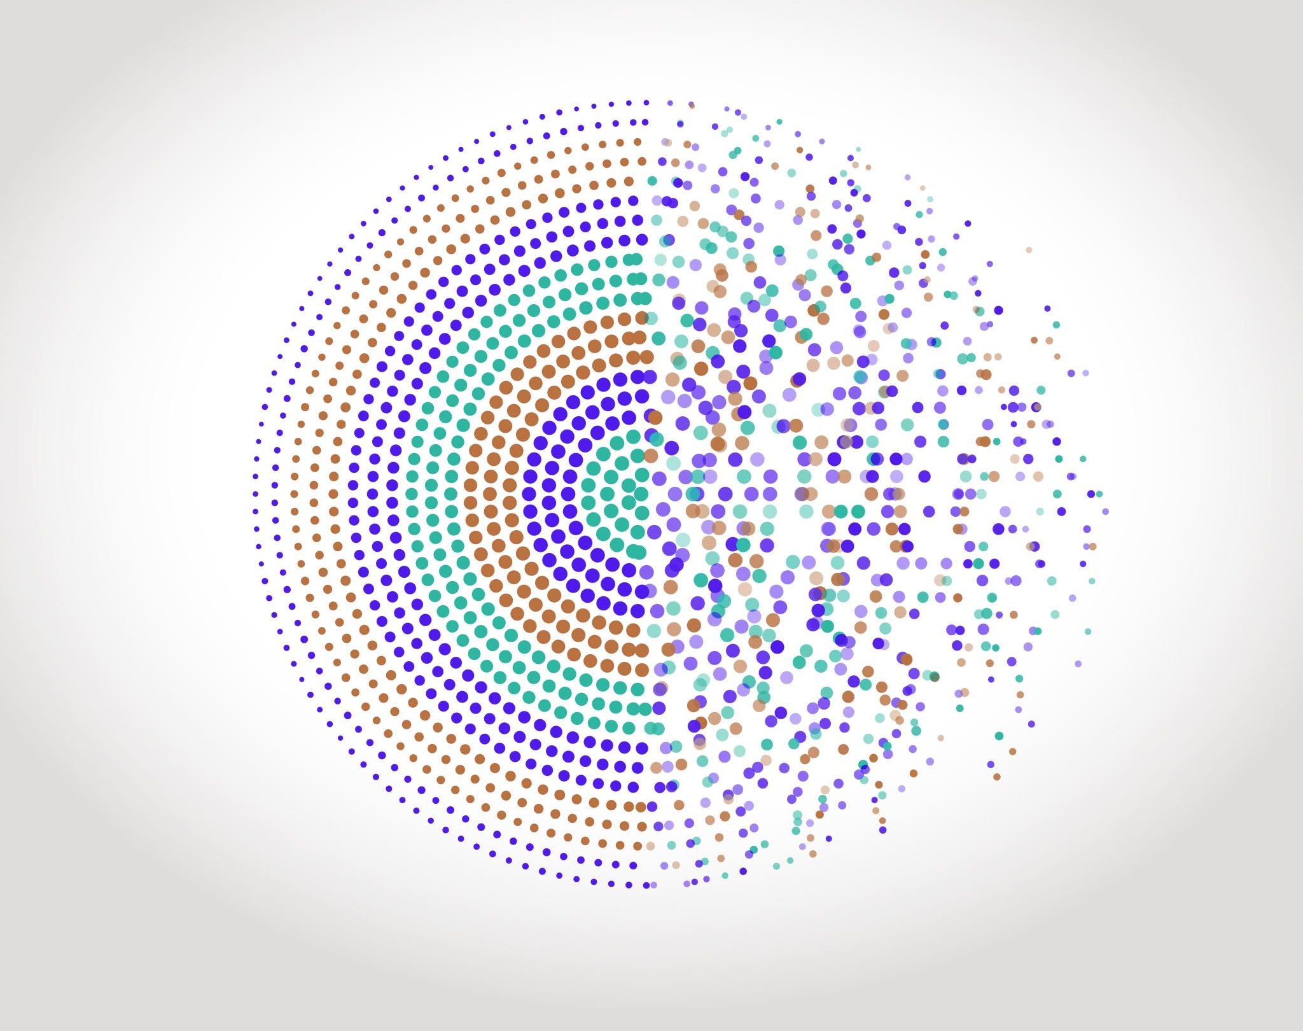

Démystifier les langages de haut niveau
Outils Numériques / Semestre 5 Institut d’Optique / B1_1

Slide 2



C’est quoi cette syntaxe ???
import numpy
Que représentent ces différentes syntaxes ?
v = numpy.array([1, 2, 3])
a = v.max()
print( v.shape )

Slide 3












Distributions / Environnements
Distribution : ensemble de logiciels et de librairies
incluant des environnements et des interpréteurs
Bibliothèques : ensemble de modules supplémentaires incluant des classes, des fonctions…
Environnement (IDE) : ensemble d'outils pour l’édition et l’interprétation des commandes / programmes
incluant des interpréteurs et des éditeurs de texte

Slide 4

Distributions / Environnements
Installation de bibliothèques / packages
Dans un shell/prompt
> pip install numpy
Dans un shell/prompt (Anaconda)
> conda install numpy
Package : pip install SupOpNumTools
Dépôt : https://github.com/IOGS-Digital-Methods/SupOpNumTools
Doc : https://iogs-digital-methods.github.io/SupOpNumTools/

Slide 5
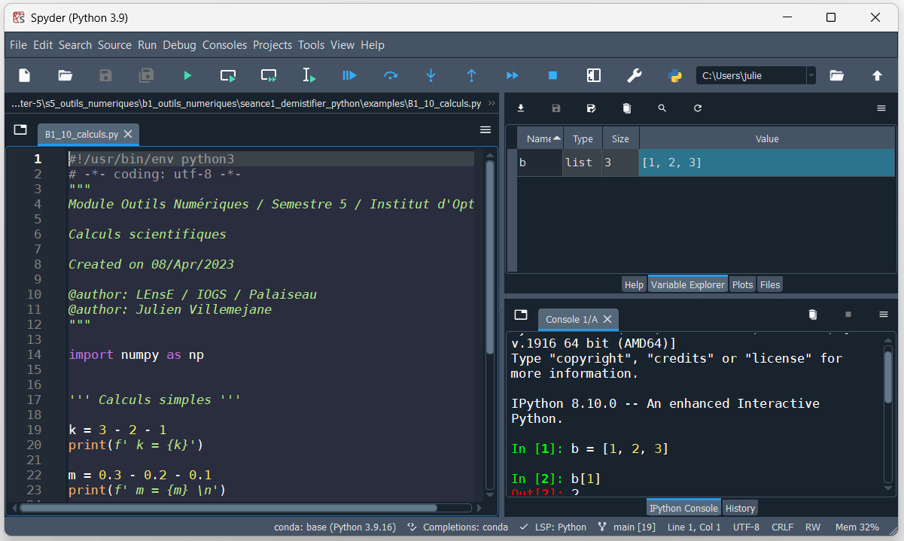
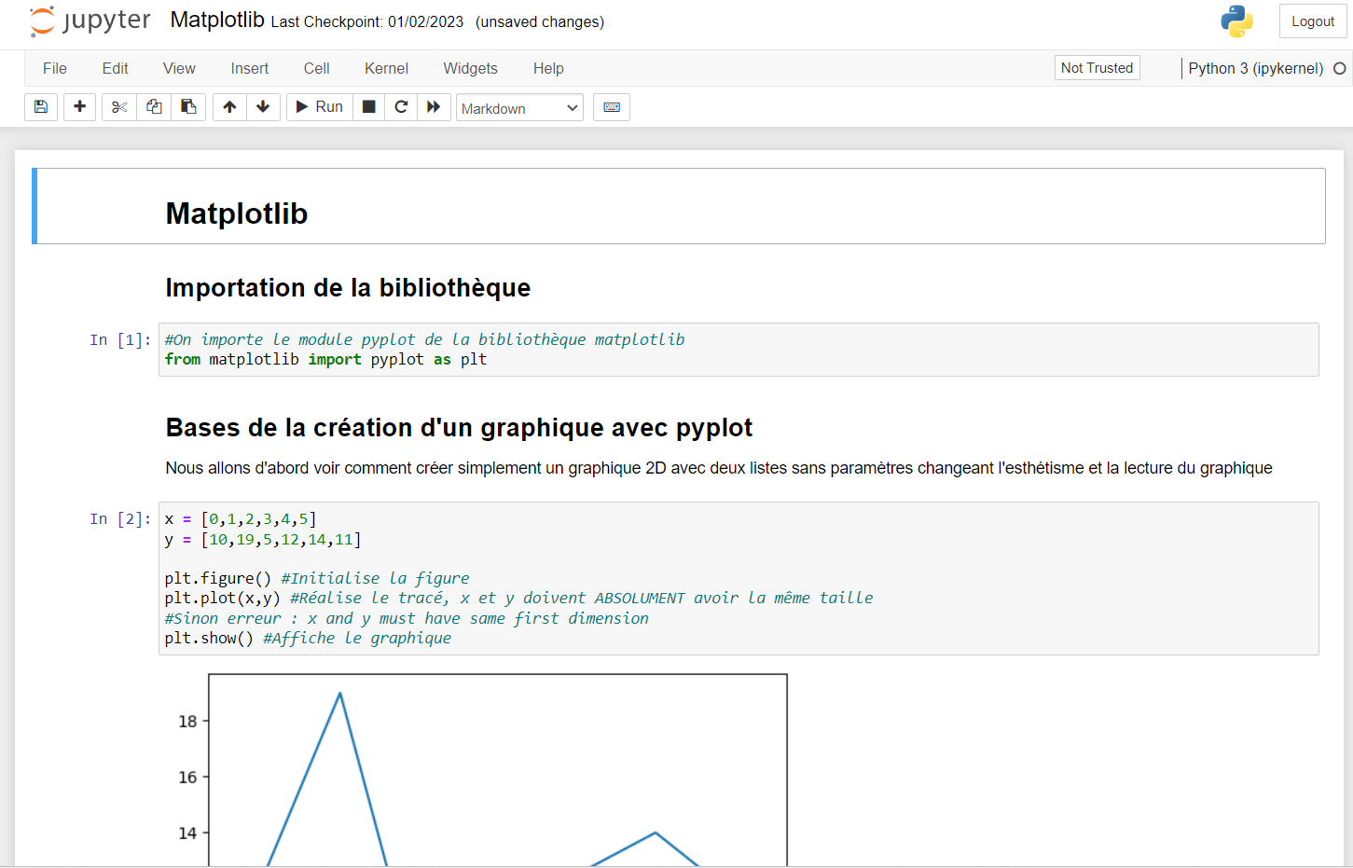
Coder en Python
Jupyter ou Spyder ?

Slide 6
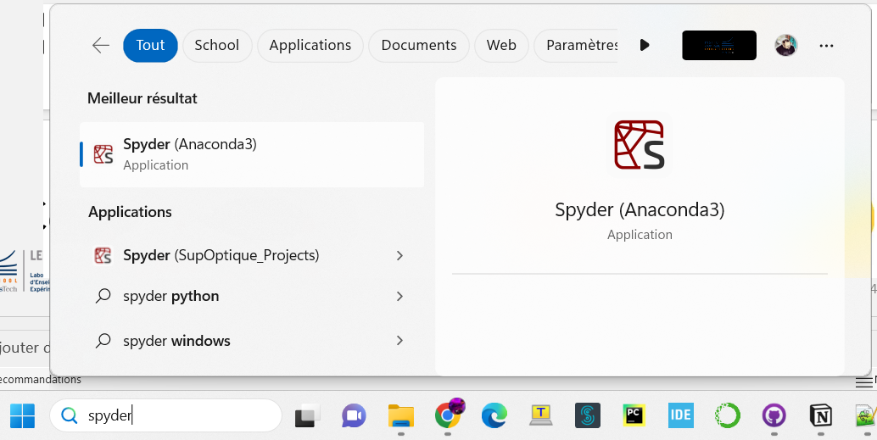
Coder en Python
Lancer Spyder

Slide 7
Coder en Python
Outils
Variables
Editeur de texte
Console

Slide 8
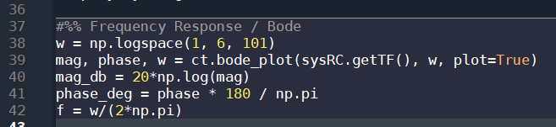

Trucs et Astuces
Sections
#%%
Exécutables indépendamment
(… ou presque)

Slide 9
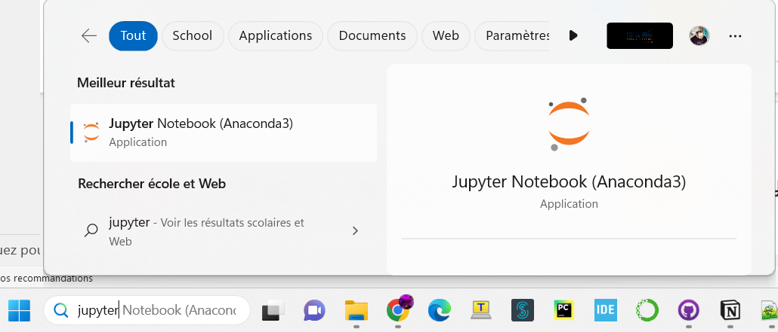
Coder en Python
Lancer Jupyter

Slide 10
Coder en Python
Outils
Serveur Web local
Editeur de textes pré-formatés (Markdown)

Slide 11
Quelques rappels sous Python
Variables
Listes
a = 2 + 3
print( a )
print( 'a =‘, a ) ou print( f’a = {a}’)
b = [1, 2, 3]
print( b )
[1, 2, 3]
5
a = 5
print( b[1] )
2
a = b + b
??

Slide 12

Doit-on faire confiance aux ordinateurs ?
Testez les deux calculs suivants sous Python
> a = 3 – 2 – 1
> b = 0.3 – 0.2 – 0.1

Slide 13

Codage des informations en machine
Représentation binaire
Deux niveaux de tension possible uniquement en machine
Meilleure robustesse pour la transmission de données sur de longues distances
Chaque donnée binaire est appelée BIT (BInary digiT)
Un mot binaire est composé de plusieurs chiffres binaires
Pour un mot binaire de n bits, il est possible d’obtenir $2^{n}$ combinaisons

Slide 14
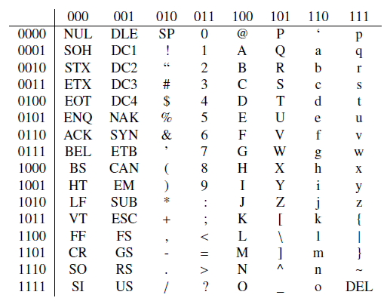
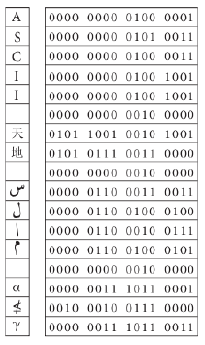
Codage des informations en machine
Différentes sortes de données à coder
Des données numériques
Des données non-numériques
Entiers naturels
Caractères alphanumériques
Entiers relatifs
ASCII (7 bits)
Réels
UNICODE
UTF-8/16/32

Slide 15

Codage des informations en machine
Différentes sortes de données à coder
Des données numériques
Des données non-numériques
Entiers naturels
Caractères alphanumériques
Entiers relatifs
ASCII (7 bits)
Réels
1 ≠ ‘1’
UNICODE
UTF-8/16/32

Slide 16




Codage des informations en machine
Nombres entiers
Nombre fini de valeurs sur un intervalle donné
Sur N bits : $2^{N}$ combinaisons
$2^{N}$entiers naturels de 0 à 2^{N}-1
0b 1011 = ${1.2}^{3}+{0.2}^{2}$ ${+ 1.2}^{1}+$ ${1.2}^{0}$
$2^{N}$entiers relatifs de -2^{N-1} à 2^{N-1}-1
0b 1011
signe

Slide 17

Codage des informations en machine
Nombres entiers
Nombre fini de valeurs sur un intervalle donné
Sur N bits : $2^{N}$ combinaisons
$2^{N}$entiers naturels de 0 à 2^{N}-1
0b 1011 = ${1.2}^{3}+{0.2}^{2}$ ${+ 1.2}^{1}+$ ${1.2}^{0}$
$2^{N}$entiers relatifs de -2^{N-1} à 2^{N-1}-1
0b 1011
-0 ≠ 0
signe
Complément à 2

Slide 18
Codage des informations en machine
Nombres entiers
Nombres réels
Nombre fini de valeurs sur un intervalle donné
Infinité de valeurs sur un intervalle donné
Sur N bits : $2^{N}$ combinaisons
Normalisation des informations
$2^{N}$entiers naturels de 0 à 2^{N}-1
IEEE 754, datant de 1985
0b 1011 = ${1.2}^{3}+{0.2}^{2}$ ${+ 1.2}^{1}+$ ${1.2}^{0}$
Simple précision : 32 bits
$2^{N}$entiers relatifs de -2^{N-1} à 2^{N-1}-1
Double précision : 64 bits
0b 1011
-0 ≠ 0
signe
Complément à 2

Slide 19

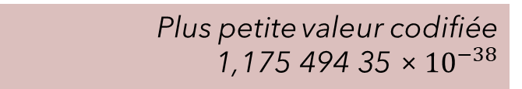
Codage des informations en machine
Norme IEEE754 / Simple
Nombres réels
Infinité de valeurs sur un intervalle donné
Normalisation des informations
valeur = s × 2e × m
IEEE 754, datant de 1985
Cas normalisé
Possibilité de coder l’infini
Simple précision : 32 bits
Plus petite valeur codifiée $\text{1,175 494 35 × }{10}^{−38}$
Double précision : 64 bits
Wikipedia / IEEE 754

Slide 20
Codage des informations en machine
Exemple en C++
int main(void){
int a = 3, b = 2;
float k = 2.5;
int c = a / b;
cout << "c = " << c << endl;
float d = a / b;
cout << "d = " << d << endl;
return 0;
}
c = 1
d = 1
Process returned 0 (0x0) execution time : 0.053 s
Press any key to continue.
float e = (float) a / b;
cout << "e = " << e << endl;
e = 1.5

Slide 21
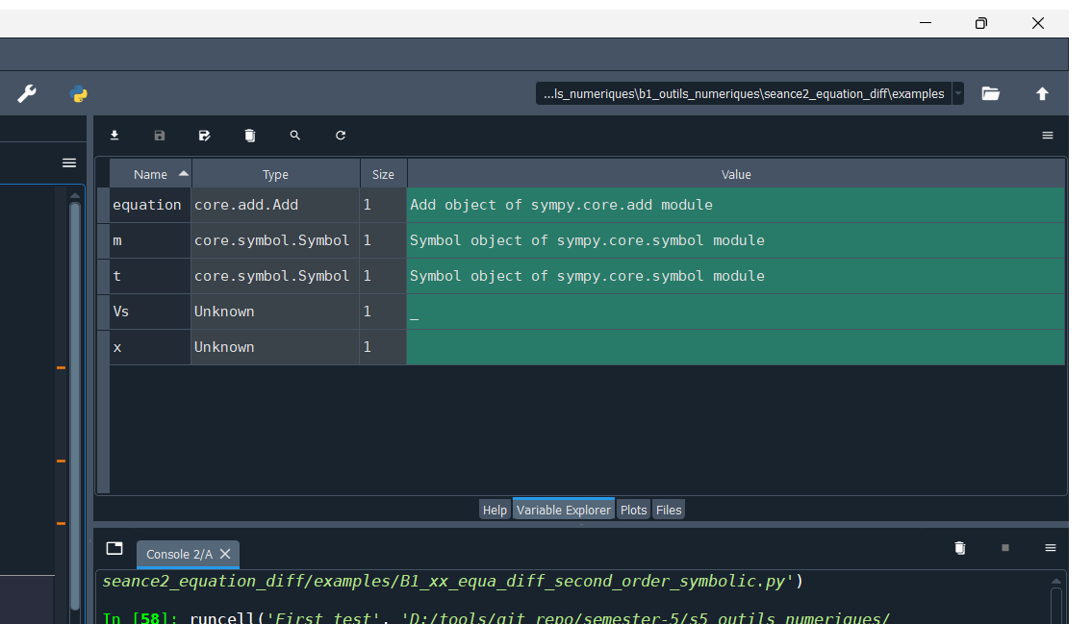
Trucs et Astuces
Variable explorer

Slide 22
Trucs et Astuces
Connaître le type de données
k = 1
print( f'k = {k}’ )
print( type( k ) )
k = 1
<class 'int'>

Slide 23
Quelques rappels sous Python
Utilisation de bibliothèques
import numpy
ma = numpy.array( [1, 2, 3] )
from matplotlib import pyplot
pyplot.figure()
import numpy as np
ma = np.array( [1, 2, 3] )
from matplotlib import pyplot as plt
plt.figure()

Slide 24

Quelques rappels sous Python
Utilisation des vecteurs / matrices
import numpy as np
x = np.array( [1,2,3] )
y = np.sin(x)
print( y )
mb = np.array( [[1,2,3] , [4,5,6]] )
mc = np.array( [[1,2,3] , [4,5,6]] )
mm = mb + mc
print( mm )
???
[[ 2 4 6]
[ 8 10 12]]

Slide 25
Quelques rappels sous Python
Quelques vecteurs particuliers
import numpy as np
vz = np.zeros( 10 )
print( f’shape of vz : {vz.shape}’ )
print( f’values of vz : {vz}’ )
mo = np.ones( (10,3) )
print( f’shape of mo : {mo.shape}’ )
print( f’values of mo : {mo}’ )
???
???

Slide 26
Quelques rappels sous Python
Quelques vecteurs particuliers
import numpy as np
vlin = np.linspace( -1, 3, 21 )
print( f’shape of vlin : {vlin.shape}’ )
print( f’values of vlin : {vlin}’ )
vlog = np.logspace( 1, 5, 11 )
print( f’shape of vlog : {vlog.shape}’ )
print( f’values of vlog : {vlog}’ )
???
???
vara = np.arange( 5, step=0.5 )
print( f’shape of vara : {vara.shape}’ )
print( f’values of vara : {vara}’ )
???

Slide 27
Quelques rappels sous Python
Travailler avec des vecteurs
import numpy as np
mb = np.array( [[1,2,3] , [4,5,6]] )
total = np.sum(mb)
total_c = np.sum(mb, axis=0)
total_r = np.sum(mb, axis=1)
moy = np.mean(mb)
moy_c = np.mean(mb, axis=0)
moy_r = np.mean(mb, axis=1)
Que contiennent les variables total, total_c et total_r ?
Que contiennent les variables moy, moy_c et moy_r ?

Slide 28
Quelques rappels sous Python
Travailler avec des vecteurs
import numpy as np
vect = np.arange( 100 )
vect_p = vect[ 10 : 30 ]
vect_s = vect[ 50 : ]
c = vect[(vect > 2) & (vect < 11)]
tf = (vect > 2) & (vect < 11)
Que contiennent les variables c et tf ?
Que contiennent les variables vect , vect_p et vect_s ?
mb = np.array( [[1,2,3] , [4,5,6]] )
mc = mb[ : , 1:3 ]
Que contient la variable mc ?

Slide 29
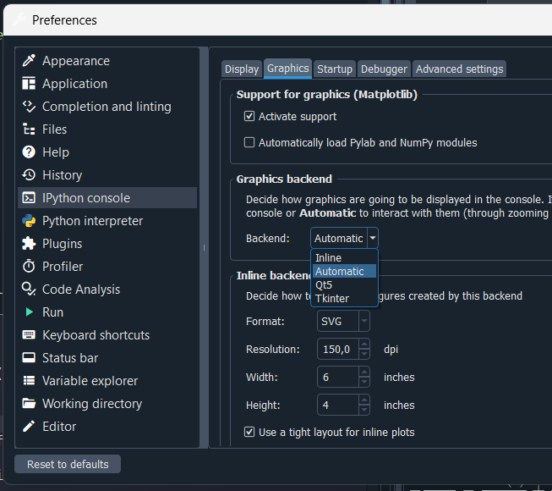
Trucs et Astuces
Affichage des figures
Tools / Preferences
ou
Outils / Préférences
IPython console
Graphics
Activate Support Backend : Automatic

Slide 30
Puis-je utiliser de la même manière…
des listes (list)
des matrices (np.array)
b = [1, 2, 3]
a = b + b
print( a )
vb = np.array( [1,2,3] )
va = vb + vb
print( va )
???
???

Slide 31
Quelques rappels sous Python
Nombres complexes
import numpy as np
mk = np.array([1j, 2, 3], dtype=complex)
print( mk )
[ 0+1j 2+0j 3+0j]
nk = 1j + 3
print( nk )
print( type( nk ) )
(1j + 3)
<class ‘complex’>

Slide 32

Résoudre des problèmes linéaires
Equation polynomiale
import numpy.polynomial.polynomial as nppol
X = nppol.polyroots( [ 4, -2, -6] )
print( X )
$$−6.x^{2}−2.x+4=0$$

Slide 33
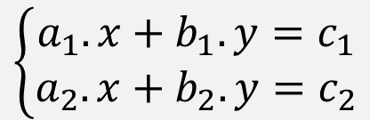




Résoudre des problèmes linéaires
Système d’équations
Représentation matricielle
$$\left\{\begin{aligned}a_{1}.x+b_{1}.y=c_{1} \\ a_{2}.x+b_{2}.y=c_{2}\end{aligned}\right.$$
$$A= \left(\begin{matrix}a_{1} & b_{1} \\ a_{2} & b_{2}\end{matrix}\right)$$
$$b= \left(\begin{aligned}c_{1} \\ c_{2}\end{aligned}\right)$$
$$X= \left(\begin{aligned}x \\ y\end{aligned}\right)$$
Si le système possède une solution,
alors la matrice A est inversible
et le résultat peut s'obtenir par :
$$X=A^{−1}.b$$

Slide 34


Résoudre des problèmes linéaires
Système d’équations
Résolution numérique
$$\left\{\begin{aligned}a_{1}.x+b_{1}.y=c_{1} \\ a_{2}.x+b_{2}.y=c_{2}\end{aligned}\right.$$
from scipy import linalg
X = linalg.solve( A , b )
$$A= \left(\begin{matrix}a_{1} & b_{1} \\ a_{2} & b_{2}\end{matrix}\right)$$
$$b= \left(\begin{aligned}c_{1} \\ c_{2}\end{aligned}\right)$$
Si le système possède une solution,
alors la matrice A est inversible
et le résultat peut s'obtenir par :
$$X=A^{−1}.b$$

Slide 35
Quelques rappels sous Python
Vecteurs (suite)
import numpy as np
v = np.logspace( 1, 10, 1001 )
import matplotlib.pyplot as plt
plt.figure()
plt.plot( v )
plt.show()
v2 = v[ 10 : 100 ]
plt.figure()
plt.plot( v2 )
plt.show()

Slide 36
Quelques rappels sous Python
Gestion des erreurs
try:
g = int( input('Saisir un entier : ‘) )
a = 5/g
print( f'g = {g} et a = {a}’ )
except ValueError :
print('Vous n\'avez pas saisi un entier !')
except ZeroDivisionError :
print('Division par 0 !!’)
except :
print('Erreur !!!')

Slide 37
Arguments au lancement
TO DO
*args et **kwargs

Slide 38
Bibliographie
Document rédigé par Julien VILLEMEJANE
LEnsE / Institut d’Optique / France
http://lense.institutoptique.fr/
Création : Avril 2023
Python pour le calcul symbolique– WikiBooks https://fr.wikibooks.org/wiki/Python_pour_le_calcul_scientifique

